Slide 1
НИЙТИЙН ЭРХ ЗҮЙН ХУУЛИЙН ЭТГЭЭДИЙН ХУУЛЬД ЗААСАН ЧИГ ҮҮРЭГ БА ОНЦЛОГ ЗОХИЦУУЛАЛТ
Хуульч Р.Лхагвабаяр

Slide 2
НЭЗХЭ-ийн эрх зүйн хөгжил
Герман
Франц
Герман улсад төрийг бүхэлд нь хуулийн этгээдийн хувиар авч үзэхээс гадна эрх мэдлийн хэрэгжүүлэх бүрэн эрхт бүхий этгээдийн хувьд ганц өмчийн харилцаагаар хязгаарлагдахгүйгээр иргэдийн нэгэн адил субъектив эрх эдэлнэ гэж үзэж байжээ
Нийтийн эрх зүйн хуулийн этгээдийн онол анх Франц улсаас гаралтай бөгөөд “нийтийн өмч” гэх ойлголт бий болсноор эрх зүйн чадавхтай байгууллагыг нийтийн болон хувийн эрх зүйн хуулийн этгээд гэж хуваах шалгуур үүсжээ.
90%
67%

Slide 3
НЭЗХЭ-ийн ХОЁР ҮНДСЭН ШИНЖ
Хуулиар эрх шилжүүлэн авсан байх
Заавал гүшүүнчлэлтэй байх
Хүн амд үзүүлэм эмнэлгийн тусламж, үйлчилгээг зохион байгуулах, удирдах, санхүүжүүлэх, хяналт тавих
МХХ, МӨХ, МНТ, МТХ, ММҮИ зэрэг байгууллагууд тухайн салбарын хуулиар заавал шилжүүлэх үүргийг шилжүүлэн авсан байх.

Slide 4
НИЙТИЙН ЭРХ ЗҮЙН ХУУЛИЙН ЭТГЭЭДҮҮД
Монголын хуульчдын холбоо /ХЭЗБтХ-ийн 44-59 зүйл/
Монголын Өмгөөлөгчдийн холбоо
/ӨтХ-ийн 38-48 зүйл/
Нотариатчдын танхим /НтХ-ийн 8 зүйл/
Монголын телевизүүдийн холбоо /ӨНтХ-ийн 20.6 дахь хэсэг/
Монголын мэргэшсэн үнэлгээчдийн институт /ХҮтХ-ийн 22-24 зүйл/
Аялал жуулчлалын мэргэжлийн холбоо /АЖтХ-ийн 26 зүйл/

Slide 5
ХЭЗБтХ
Бусад нийтийн эрх зүйн хуулийн этгээдүүд
3.1.4.хуульчдын мэргэжлийн өөрөө удирдах ёсны байгууллага" /цаашид "Хуульчдын холбоо" гэх/ гэж хуульчдын заавал гишүүнчлэлтэй, өөрийн удирдлагатай, нийтийн эрх зүйн хуулийн этгээдийг;
ӨтХ
38.1.Өмгөөлөгчдийн Холбоо нь өмгөөлөгчдийн мэдлэг, ур чадварыг дээшлүүлэх, эрх ашгийг хамгаалах, хариуцлагын нэгдсэн тогтолцоог хэрэгжүүлэх, иргэдийн хууль зүйн туслалцаа авах эрхийг хангахад дэмжлэг үзүүлэх зорилго бүхий өмгөөлөгчдийн заавал гишүүнчлэлтэй, мэргэжлийн өөрөө удирдах ёсны байгууллага мөн.
ӨНтХ
20.6.Өргөн нэвтрүүлгийн телевизүүдийн заавал гишүүнчлэлтэй, нийтийн эрх зүйн хуулийн этгээд болох Монголын телевизүүдийн холбоо /цаашид "Холбоо" гэх/ нь энэ хуулийн 20.5.3-т заасан хөлсийг төвлөрүүлж, өргөн нэвтрүүлгийн телевизийн үзэлтийн судалгааг үндэслэн гишүүдэд хуваарилна.
НтХ
8.1.Монгол Улсад нотариатчдыг эгнээндээ нэгтгэсэн, тэдний мэргэжлийн үйл ажиллагааг энэ хууль болон өөрийн дүрэмд заасны дагуу уялдуулан зохицуулах, хууль ёсны эрх ашгийг нь хамгаалах зорилготой, нийтийн эрх зүйн этгээд болох Монголын Нотариатчдын танхим /цаашид "Танхим" гэх/ ажиллана.
ХҮтХ
22.1.Хөрөнгийн үнэлгээний мэргэжлийн байгууллага /цаашид "Мэргэжлийн байгууллага" гэх/ нь үнэлгээчин, үнэлгээний хуулийн этгээдийн гишүүнчлэлтэй, мэргэжлийн ёс зүй, хараат бус байдлыг хангах, үнэлгээчинд мэргэжил, арга зүйн дэмжлэг үзүүлэх зорилго бүхий нийтийн эрх зүйн хуулийн этгээд мөн.

Slide 6
НИЙТИЙН ЭРХ ЗҮЙН ХУУЛИЙН ЭТГЭЭДИЙН АЯЛАЛ ЖУУЛЧЛАЛЫН ТУХАЙ ХУУЛЬД ЗААСАН ЧИГ ҮҮРЭГ
Аялал жуулчлалын тухай хуулийн 6, 10, 12, 18, 26 дугаар зүйлд заасан чиг үүргийг хэрэгжүүлэх;
Аялал жуулчлалын үйл ажиллагаанд оролцогчдыг сургалт, зөвлөгөө, мэдээлэл, мэргэжлийн арга зүйгээр хангах;
Аялал жуулчлалын үйл ажиллагаанд баримтлах мэргэжлийн ёс зүйн дүрмийг батлах, боловсронгуй болгох;
Тур операторын болон аялал жуулчлалын байгууллагын бүртгэлийг хөтлөх, аялал жуулчлалын үйлчилгээний байгууллагын зэрэглэл олгох жуулчны хөтөч-тайлбарлагчид үнэмлэх олгох, бүртгэх;
Төрөөс чиг үүрэг шилжүүлэх гэрээнд заасан бусад.

Slide 7
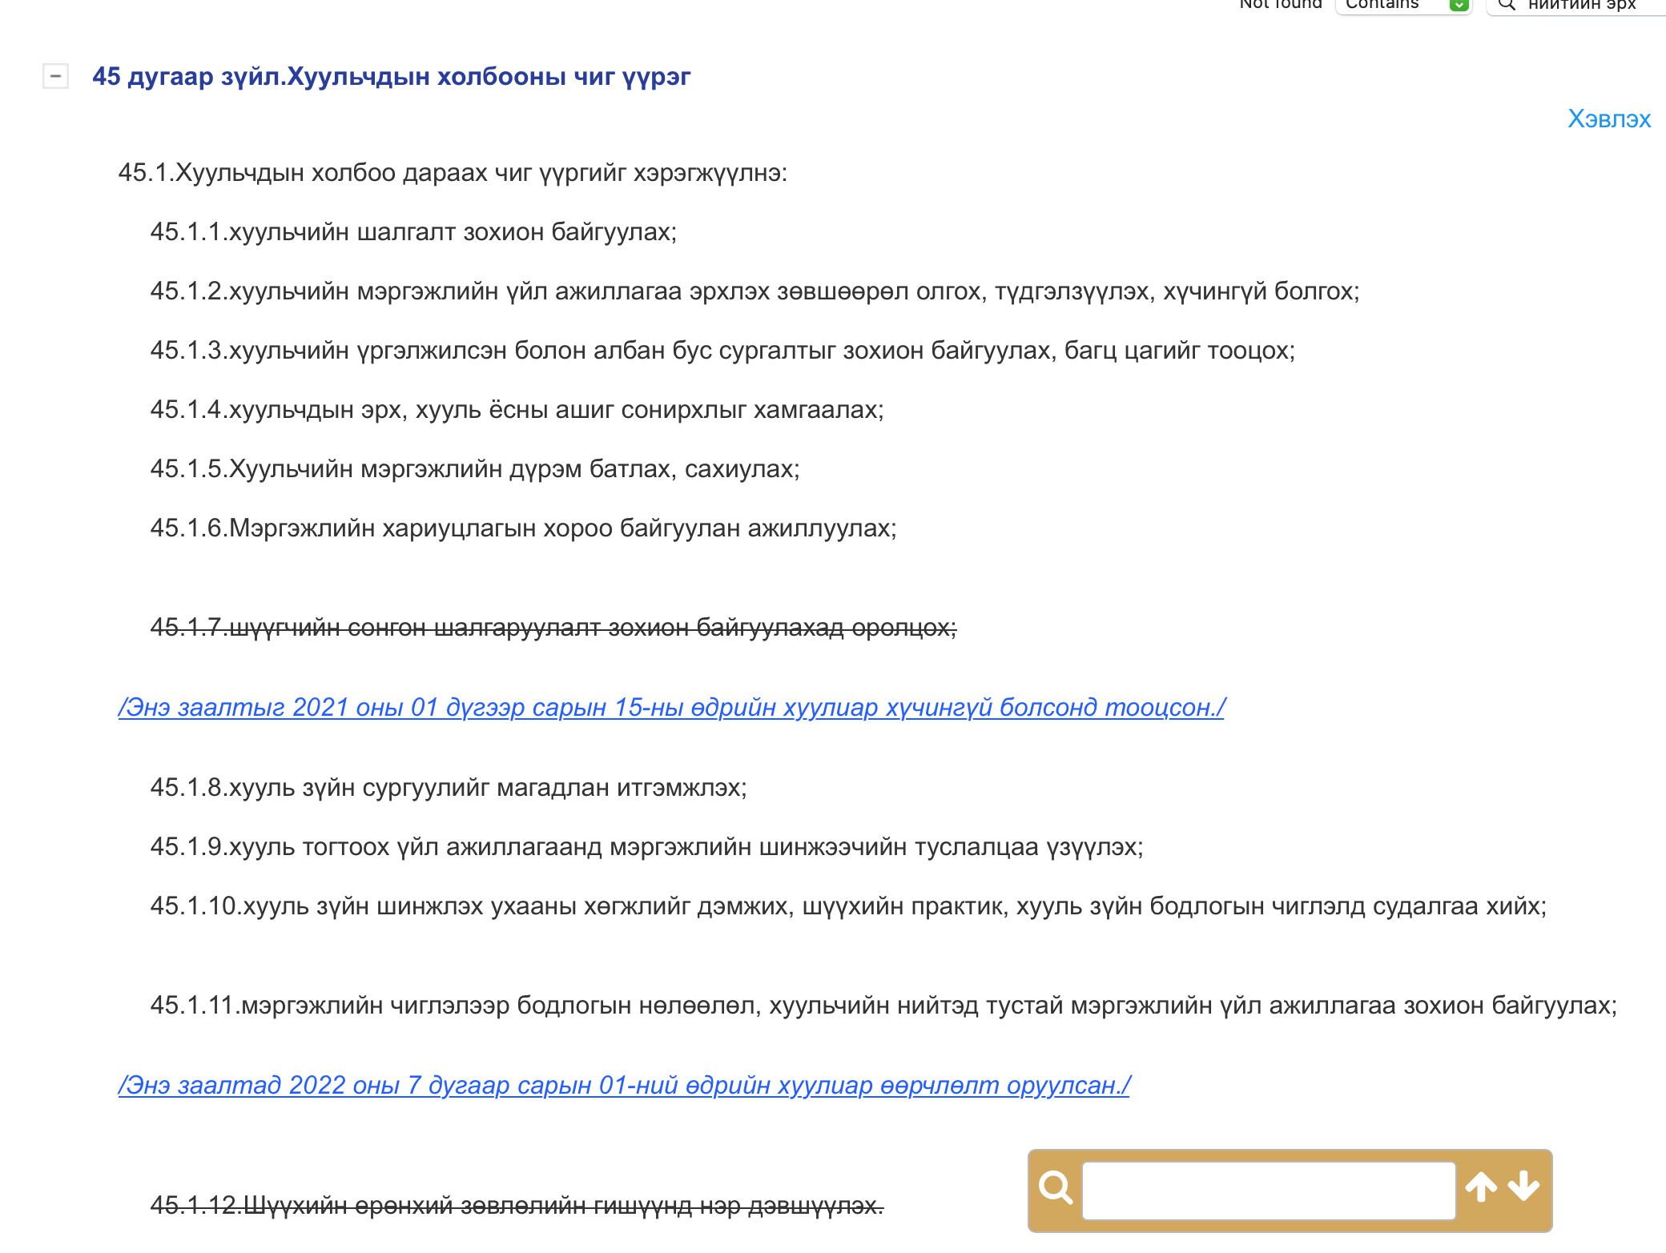
Хуульчдын холбооны чиг үүрэг

Slide 8
Хуульчдын холбооны чиг үүрэг

Slide 9
Заавал гүшүүнчлэлтэй байх шаардлага
ХЭЗБтХ
3.1.4.хуульчдын мэргэжлийн өөрөө удирдах ёсны байгууллага" /цаашид "Хуульчдын холбоо" гэх/ гэж хуульчдын заавал гишүүнчлэлтэй, өөрийн удирдлагатай, нийтийн эрх зүйн хуулийн этгээдийг;
ӨтХ
38.1.Өмгөөлөгчдийн Холбоо нь өмгөөлөгчдийн мэдлэг, ур чадварыг дээшлүүлэх, эрх ашгийг хамгаалах, хариуцлагын нэгдсэн тогтолцоог хэрэгжүүлэх, иргэдийн хууль зүйн туслалцаа авах эрхийг хангахад дэмжлэг үзүүлэх зорилго бүхий өмгөөлөгчдийн заавал гишүүнчлэлтэй, мэргэжлийн өөрөө удирдах ёсны байгууллага мөн.
ӨНтХ
20.6.Өргөн нэвтрүүлгийн телевизүүдийн заавал гишүүнчлэлтэй, нийтийн эрх зүйн хуулийн этгээд болох Монголын телевизүүдийн холбоо /цаашид "Холбоо" гэх/ нь энэ хуулийн 20.5.3-т заасан хөлсийг төвлөрүүлж, өргөн нэвтрүүлгийн телевизийн үзэлтийн судалгааг үндэслэн гишүүдэд хуваарилна.
НтХ
8.1.Монгол Улсад нотариатчдыг эгнээндээ нэгтгэсэн, тэдний мэргэжлийн үйл ажиллагааг энэ хууль болон өөрийн дүрэмд заасны дагуу уялдуулан зохицуулах, хууль ёсны эрх ашгийг нь хамгаалах зорилготой, нийтийн эрх зүйн этгээд болох Монголын Нотариатчдын танхим /цаашид "Танхим" гэх/ ажиллана.
ХҮтХ
22.1.Хөрөнгийн үнэлгээний мэргэжлийн байгууллага /цаашид "Мэргэжлийн байгууллага" гэх/ нь үнэлгээчин, үнэлгээний хуулийн этгээдийн гишүүнчлэлтэй, мэргэжлийн ёс зүй, хараат бус байдлыг хангах, үнэлгээчинд мэргэжил, арга зүйн дэмжлэг үзүүлэх зорилго бүхий нийтийн эрх зүйн хуулийн этгээд мөн.

Slide 10
Өнө мөнхөд
Өөдөө тэмүүл

